Slide 1
4. Međunarodni kongres " Djeca - stubovi svijeta "
10.09.2018. - 14.09.2018.

Slide 2
Otvaranje kongresa

Slide 3
Otvaranje kongresa

Slide 4
skupština

Slide 5
skupština

Slide 6
skupština

Slide 7
skupština

Slide 8
skupština

Slide 9
skupština

Slide 10
Spomenik djeci sarajeva

Slide 11
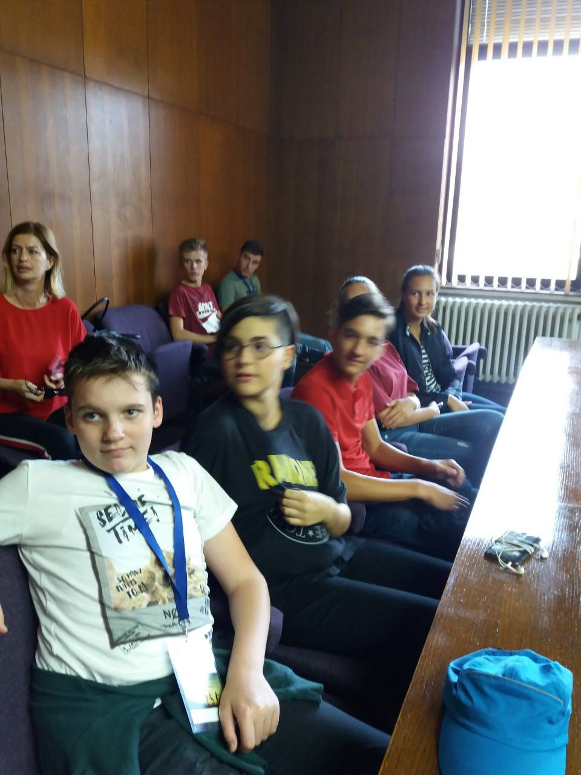
Banja luka

Slide 12
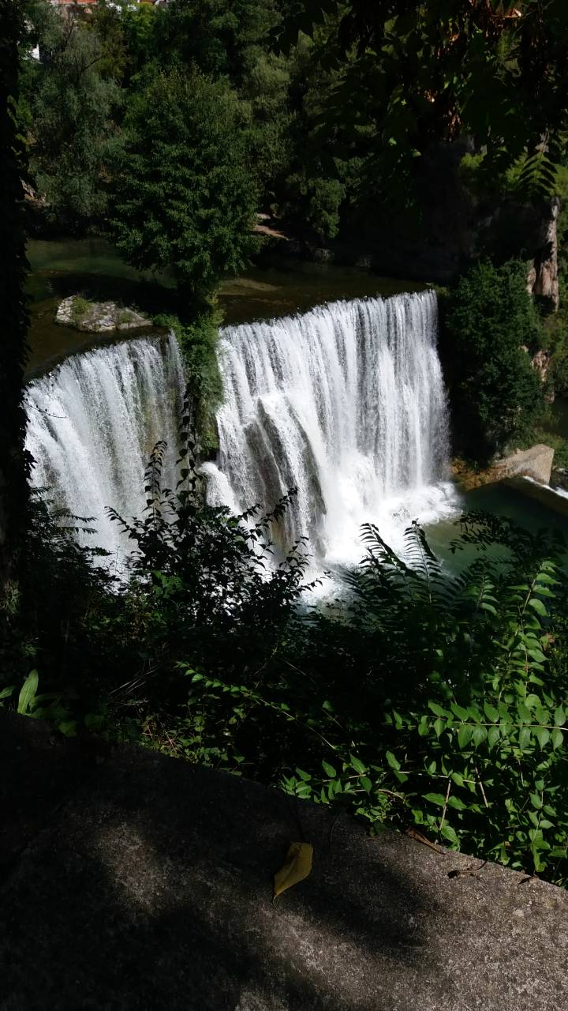
jajce

